Slide 1
ỦY BAN NHÂN DÂN QUẬN THANH KHÊ
TRƯỜNG THCS NGUYỄN ĐÌNH CHIỂU
HÌNH HỌC 7
BÀI 5: LUYỆN TẬP

Slide 2
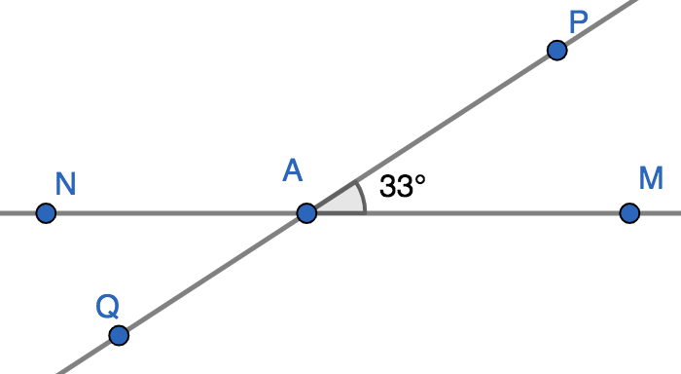
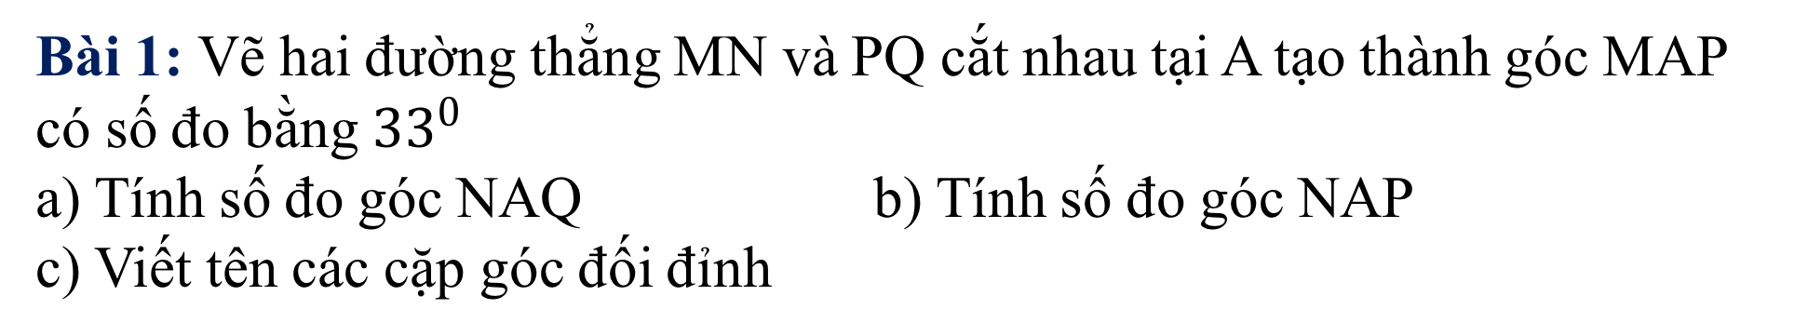
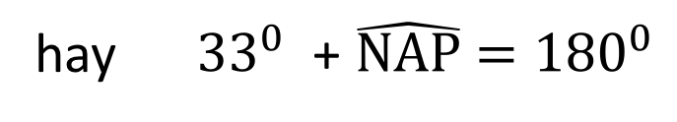
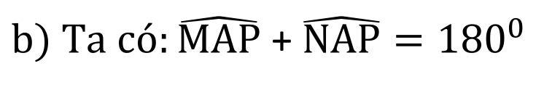
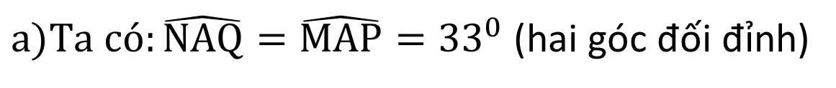
Hoạt động luyện tập
Bài 1: Vẽ hai đường thẳng MN và PQ cắt nhau tại A tạo thành góc MAP có số đo bằng ${33}^{0}$
a) Tính số đo góc NAQ b) Tính số đo góc NAP
c) Viết tên các cặp góc đối đỉnh
Giải:
${a)Ta có:\hat{NAQ}=\hat{MAP}=33}^{0}$ (hai góc đối đỉnh)
$b) Ta có:\hat{MAP}$+ $\hat{NAP}={180}^{0}$
hay ${33}^{0}$ + $\hat{NAP}$ $={180}^{0}$
$\hat{NAP}$ $={180}^{0} −{33}^{0}={147}^{0}$
$c) Các$cặp góc đối đỉnh: $\hat{NAQ} và \hat{MAP},\hat{NAQ} và \hat{MAP}$

Slide 3
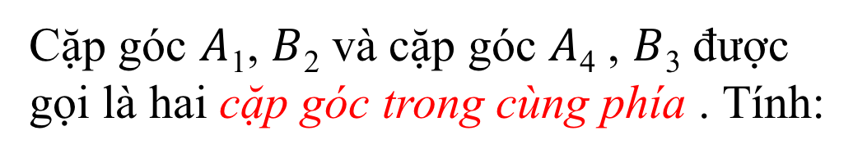
Hoạt động luyện tập
Bài 2: Cho hình vẽ
Ghi tiếp số đo ứng với các góc còn lại
A
140⁰
3
40⁰
2
Cặp góc $A$₁, $B$₂ và cặp góc $A$₄ , $B$₃ được gọi là hai cặp góc trong cùng phía . Tính:
(
40⁰
4
1
140⁰
140⁰
3
40⁰
2
)
4
1
40⁰
B
140⁰
Giải:
Ta có:

Slide 4
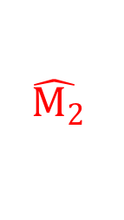
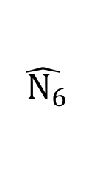
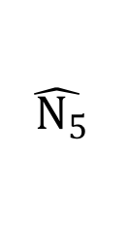
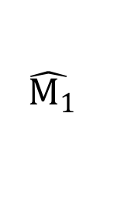
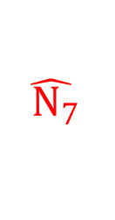

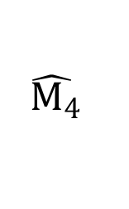


Hoạt động luyện tập
d
Bài 3: Nhìn hình rồi điền vào dấu ( ... )
$$M$$
2
3
m
4
1
$\hat{{ N}_{7}}$
a. và ... là một cặp góc so le trong.
$\hat{{ M}_{1}}$
n
7
6
$\hat{{ M}_{2}}$
$\hat{{ N}_{6}}$
8
5
b. ... và là một cặp góc đồng vị.
$$N$$
$\hat{{ N}_{7}}$
c. và ... là một cặp góc trong cùng phía.
$\hat{{ M}_{4}}$
$\hat{{ M}_{2}}$
$\hat{{ N}_{5}}$
d. ... và là một cặp góc ngoài cùng phía.

Slide 5







$$T$$
Bài 4: Nhìn hình rồi điền vào dấu ( ... )
$$A$$
)
)
$$B$$
)
)
$$M$$
$$E$$
)
)
đồng vị
$$C$$
a. $\hat{ EDC }$ và $\hat{ AEB }$ là cặp góc.............................
$$D$$
trong cùng phía
b. $\hat{ BED }$ và $\hat{ CDE }$ là cặp góc........................
đồng vị
c. $\hat{ CDE }$ và $\hat{ BAT }$ là cặp góc.............................
so le trong
d. $\hat{ MED }$ và $\hat{ EDC }$ là cặp góc...........................

Slide 6
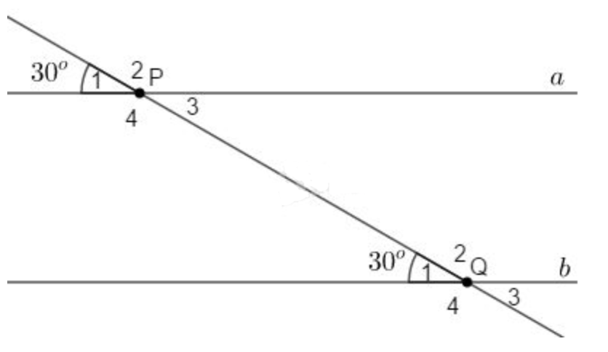


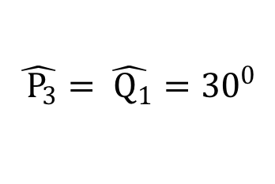
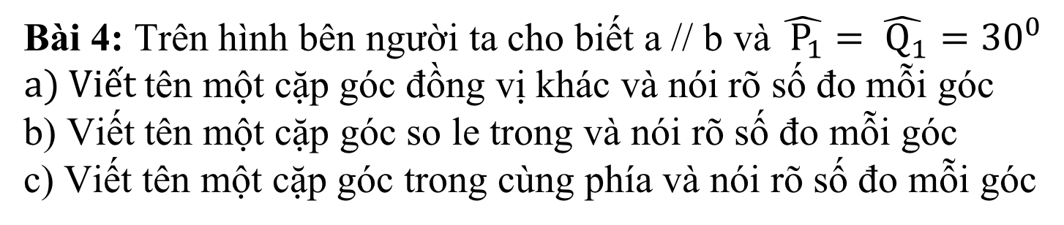
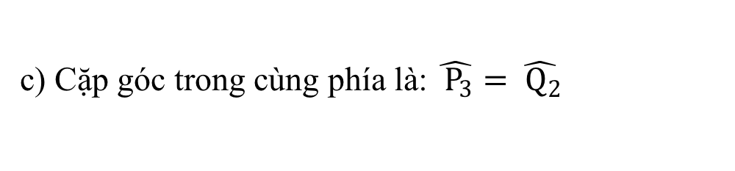
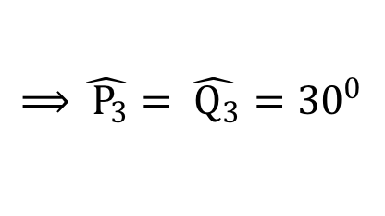
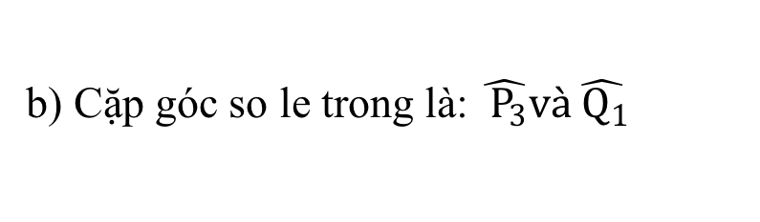
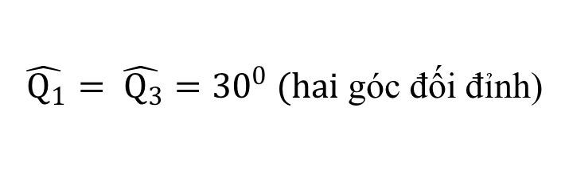
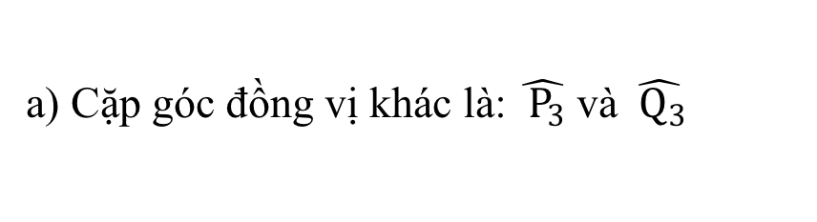
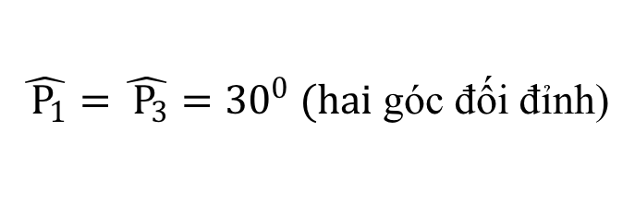
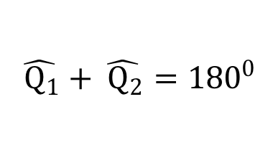
Hoạt động luyện tập
Bài 4: Trên hình bên người ta cho biết a // b và ${\hat{{ P}_{1}}=\hat{{ Q}_{1}}=30}^{0}$
$a) Viết$tên một cặp góc đồng vị khác và nói rõ số đo mỗi góc
b) Viết tên một cặp góc so le trong và nói rõ số đo mỗi góc
c) Viết tên một cặp góc trong cùng phía và nói rõ số đo mỗi góc
Giải:
a) Cặp góc đồng vị khác là: $\hat{{ P}_{3}}$ và $\hat{{ Q}_{3}}$
${\hat{{ P}_{1}}=\hat{{ P}_{3}}=30}^{0} (hai$góc đối đỉnh)
${\hat{{ Q}_{1}}=\hat{{ Q}_{3}}=30}^{0} (hai$góc đối đỉnh)
$$⟹{\hat{{ P}_{3}}=\hat{{ Q}_{3}}=30}^{0}$$
b) Cặp góc so le trong là: $\hat{{ P}_{3}}và\hat{{ Q}_{1}}$
$${\hat{{ P}_{3}}=\hat{{ Q}_{1}}=30}^{0}$$
c) Cặp góc trong cùng phía là: $\hat{{ P}_{3}}=\hat{{ Q}_{2}}$
$${\hat{{ Q}_{1}}+\hat{{ Q}_{2}}=180}^{0}$$

Slide 7
HƯỚNG DẪN BÀI TẬP VỀ NHÀ
Xem lại các bài tập đã giải trong tiết học.
Học kỹ lại tính chất các góc tạo bởi một đường thẳng cắt hai đường thẳng.
Xem trước bài: Hai đường thẳng song song tiết sau học.

